Slide 1

Le contexte
Cours pour les internes du service – Mai 2015 – Dr Cédric Arvieux

Slide 2
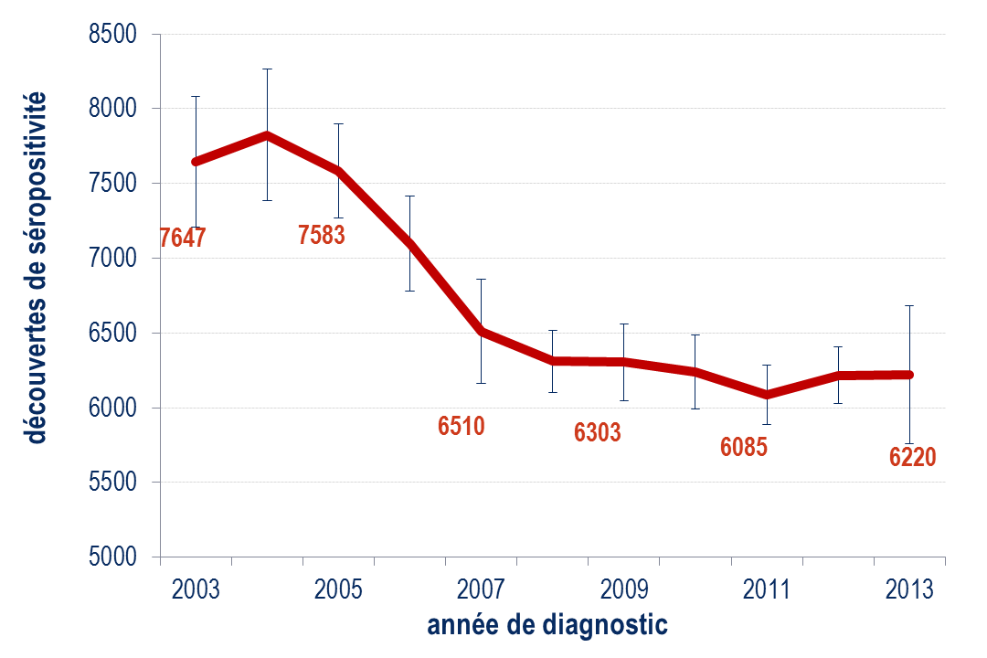
Environ 6 200 personnes [5 800-6 700] ont découvert leur séropositivité en 2013
102 en Bretagne
Source : InVS, données DO VIH au 31/12/2013 corrigées pour les délais, la sous déclaration et les valeurs manquantes

Slide 3
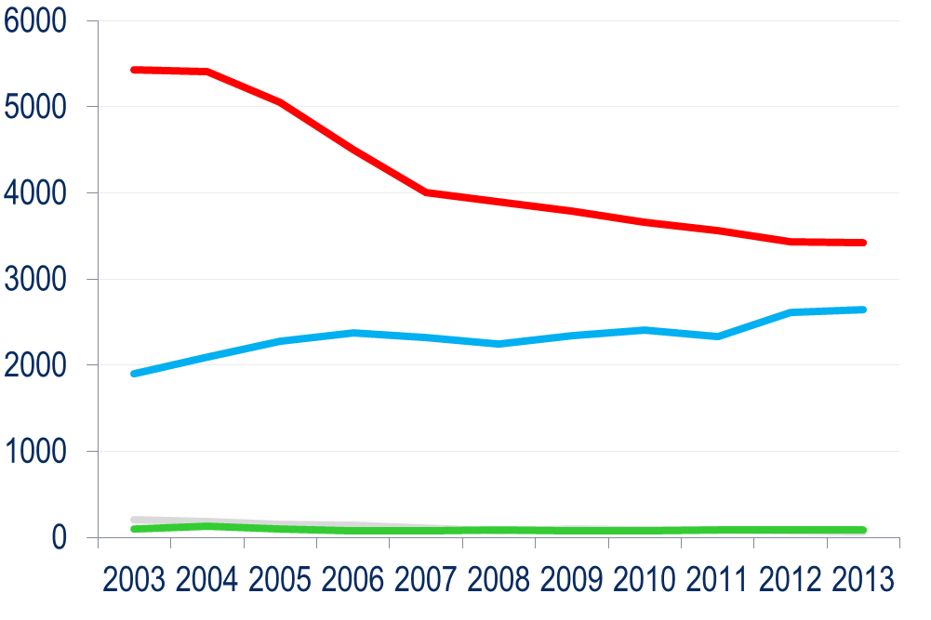
Découvertes de séropositivité par mode de contamination
En 2013 :
55% Hétérosexuels
43% HSH
1% UDI
1% Autre
Source : InVS, données DO VIH au 31/12/2013 corrigées pour les délais, la sous déclaration et les valeurs manquantes

Slide 4
Prévalence du VIH en 2010
 | Nb de PVVIH | Taille pop. 18-64 ans | Taux de prévalence(%)
Total | 149 500 (143000-155800) | 39 566 800 | 0,37 (0,36-0,39)
Total Hommes | 100 600 | 19 517 600 | 0,51
Total Femmes | 48 800 | 20 049 200 | 0,24
HSH | 53 100 (51200-55600) | 312 300 | 17,00 (16,39-17,80)
UDI | 14 200 (12900-16700) | 81 000 | 17,53 (15,93-20,62)
Femmes hétérosexuelles étrangères | 20 300 (18600-22600) | 1 296 400 | 1,57 (1,43-1,74)
Hommes hétérosexuels étrangers | 13 700 (11400-16400) | 1 312 900 | 1,04 (0,87-1,25)
Femmes hétérosexuelles françaises | 22 300 (19700-24600) | 18 752 800 | 0,12 (0,11-0,13)
Hommes hétérosexuels français | 22 000 (18400-26500) | 17 811 400 | 0,12 (0,10-0,15)
Autres (transfusion sanguine, hémophilie, transmission périnatale) | 3 800 (3000-4700) | - | -

Slide 5
Le dépistage reste trop tardif !!
Stade clinique 2013 :
11% stade sida
10% primo-infection
Statut immunologique 2013 :
24% < 200 CD4/ mm³
34% > 500 CD4/mm³
En 2013 :
25% diagnostics tardifs
39% diagnostics précoces
Source : InVS, données DO VIH au 31/12/2013 corrigées pour les délais, la sous déclaration et les valeurs manquantes

Slide 6
Antirétroviraux en 2015

Slide 7
Cycle de réplication du VIH et cibles des ARV
particule virale mature
Inhibiteurs de la fusion
Inhibiteurs de la fusion
VIH
adhésion
fusion
bourgeonnement
Récepteur CD4
membrane cellulaire
Action de la protéase
Inhibiteurs d’entrée
Co-récepteurs
pénétration
assemblage
cytoplasme
Inhibiteurs de la transcription inverse
INTI, INNTI
traduction
avec 1 ou 2 LTR
ADN viral linéaire non intégré
protéines de régulation
ARNm non épissé
ADN viraux circulaires
complexe de pré-intégration
Inhibiteurs de
L’intégrase
transcription
noyau
ADN proviral intégré
ARNm multi-épissé
D’après Furtado M. N Engl J Med. 1999, 340(21) : 1614-22

Slide 8
Les molécules peu utilisées
Corécepteurs de l’entrée du virus
  Inhibiteur du corécepteur CCR5 (1) – Maraviroc
    peu utilisé
Fusion virus-cellule
  Inhibiteur de fusion (injectable,1) – Fuzeon®
    exceptionnellement utilisé

Slide 9
Les classes actuellement utilisées
Transcription inverse (INTI et INNTI)
  Inhibiteurs nucléosidiques ou nucléotidiques (7)
    Utilisés : Tenofovir, emtricitabine ou lamivudine, Abacavir
      Association TRUVADA® ou KIVEXA®
  Inhibiteurs non-nucléosidiques (4)
    Utilisés : rilpivirine, efavirenz, +/- nevirapine
      Associations eviplera®, atripla®
Protéase (IP)
  Antiprotéases (8)
    Utilisés : darunavir (prezista®), atazanavir (reyataz®)
Intégrase
  Inhibiteurs de l’intégrase (3)
    Utilisés : raltegravir (isentress®), elvitegravir (dans le stribild®), dolutegravir (tivicay®)

Slide 10
Les abandonnés (ou futurs…)
Ont été supprimés progressivement
  Zerit®
  Videx®
  Hivid®
  Delavirdine
  ± Retrovir® (AZT)
  Crixivan®
  Viracept®
  Amprenavir, fosamprenavir
Et ne sont ± plus prescrits sauf en renouvellement
  Efavirenz (sustiva®), atripla, nevirapine (viramune®), lopinavir/r (kaletra®)

Slide 11
Les associations en monocomprimés
Actuelles
  EVIPLERA : tenofovir, emtricitabine, rilpivirine
  STRIBILD : tenofovir, emtricitabine, elvitegravir + cobicistat
  ATRIPLA: tenofovir, emtricitabine, efavirenz
FUTURES
  TRIUMEQ : Dolutegravir/abacavir/lamivudine

Slide 12
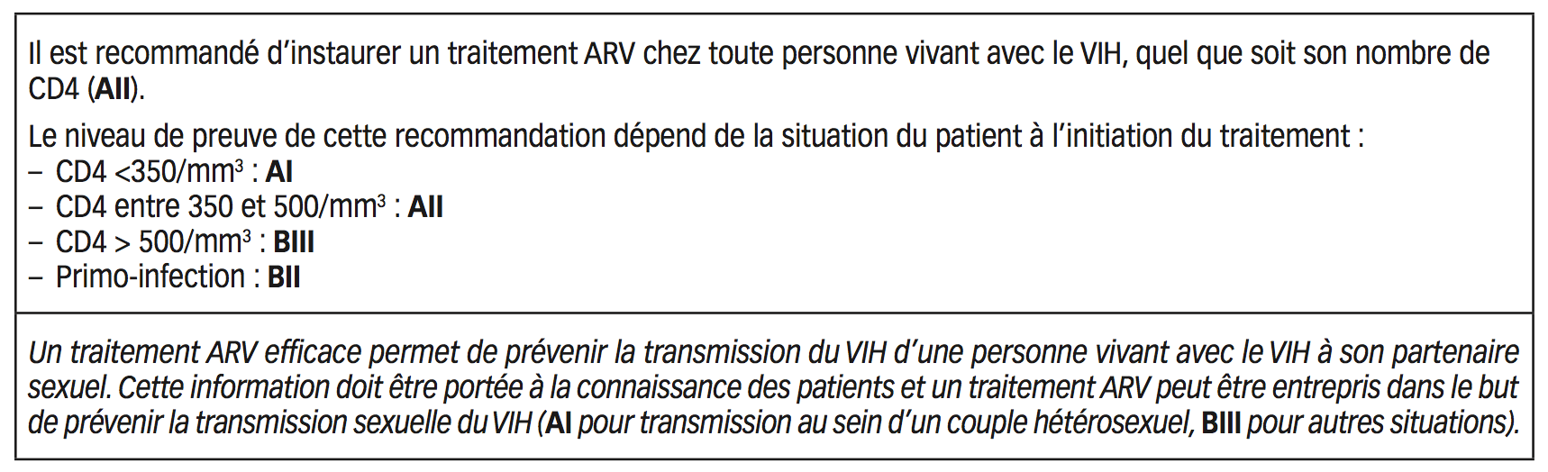
Indications du traitement, France, 2013

Slide 13
Options recommandées pour l'initiation d'un premier traitement antirétroviral : 2 INTI + 1 INNTI
2 INTI | INNTI |  | Commentaires
ténofovirDF/emtricitabine 245/200 mg x 1 | rilpivirine 25 mg x 1 | AI | Association disponible en un comprimé/j (EVIPLERA®) Uniquement si CV < 5 log copies/ml Précaution si CD4< 200/mm³ Précaution si clairance de la créatinine < 80 ml/min. Surveillance rénale. Prise au cours d'un repas Association à un IPP contre-indiquée
ténofovirDF/emtricitabine 245/200 mg x 1 | efavirenz 600 mg x 1 | BI | Association disponible en un comprimé/j (Atripla®) Efavirenz ne doit pas être prescrit à des femmes enceintes ou susceptibles de le devenir Précaution d’emploi et surveillance liées au risque neuropsychique Précaution si clairance de la créatinine < 80 ml/min. Surveillance rénale.
abacavir/lamivudine 600/300 mg x1 | efavirenz 600 mg x 1 | BI | Uniquement si CV < 5 log copies/ml Uniquement si HLA-B*5701 négatif Précaution d’emploi et surveillance liées au risque neuropsychique Efavirenz à ne pas prescrire à des femmes enceintes ou susceptibles de le devenir

Slide 14
Options recommandées pour l'initiation d'un premier traitement antirétroviral : INTI + 1 IP/r
2 INTI | IP/r |  | Commentaires
ténofovirDF/emtricitabine 245/200 mg x1 | darunavir/r 800/100 mg x 1 | AI | Précaution si clairance de la créatinine < 80 ml/min. Surveillance rénale. Interactions médicamenteuses avec le ritonavir
abacavir/lamivudine 600/300 mg x1j | atazanavir/r 300/100 mg x 1 | BI | Uniquement si CV < 5 log copies/mL Uniquement si HLA-B*5701 négatif Interactions médicamenteuses avec le ritonavir Eviter l'association à un IPP Augmentation de la bilirubinémie non conjuguée
ténofovirDF/emtricitabine 245/200 mg x 1 | atazanavir/r 300/100 mg x 1 | BI | Précaution si clairance de la créatinine < 80 ml/min. Surveillance rénale rapprochée Eviter association à un IPP Interactions médicamenteuses avec le ritonavir Eviter association à un IPP Augmentation de la bilirubinémie non conjuguée

Slide 15
Options recommandées pour l'initiation d'un premier traitement antirétroviral : 2 INTI + 1 INI
2 INTI | INI |  | Commentaires
ténofovirDF/emtricitabine 245/200 mg x 1 | dolutégravir 50 mg x 1 | BI | Précaution si clairance de la créatinine < 80 ml/min. Surveillance rénale. Peu d'interactions médicamenteuses avec le DTG Expérience clinique limitée en 2014
abacavir/lamivudine 600/300 mg x1 | dolutégravir 50 mg x 1 | BI | Uniquement si HLA-B*5701 négatif Peu d'interactions médicamenteuses avec le dolutégravir Expérience clinique limitée en 2014 Sera disponible en un comprimé/j en 2015 (TRIUMEQ®)
ténofovirDF/emtricitabine 245/200 mg x 1 | elvitégravir/cobicistat 150/150 mg x 1 | BI | Association disponible en un comprimé/j (STRIBILD®) Ne pas initier le traitement si clairance de la créatinine < 70 ml/min. Précaution si clairance de la créatinine < 90 ml/min. Surveillance rénale. Interactions médicamenteuses avec cobicistat Expérience clinique limitée en 2014
ténofovirDF/emtricitabine 245/200 mg x 1 | raltégravir 400 mg x 2 | BI | Précaution si clairance de la créatinine < 80 ml/min. Surveillance rénale. Pas d'interaction médicamenteuse avec le raltégravir Nécessité de 2 prises quotidiennes

Slide 16
Coût annuel de traitement des différentes associations d’antirétroviraux recommandées,
classées par ordre croissant de prix
Prix 23 OCTOBRE 2014

Slide 17
Quelques données régionales

Slide 18
La file active du COREVIH
2013 : Pontivy (29), Brest Armées (9), Brest Dermatologie (5)
Evolution 2013-2014 : + 5,6%
Notes:
Voir avec Jennifer/Hadija si cela inclus les enfants, les PMA

Slide 19
ÉVOLUTION DE LA COHORTE
Nouveaux patients | 261
Nouveaux dépistés | 133
Décès | 23
Partis… | 36

Slide 20
CARACTÉRISTIQUES : ÂGE ET SUIVI
 | Effectif | Age médian
F | 956 | 44
H | 1980 | 50
Global | 2936 | 48
Suivi médian : 14 ans

Slide 21
ÉVOLUTION VIRO-CLINIQUE
95% des patients suivis ont une charge virale < 1 000 cop/mL

Slide 22
LES TRAITEMENTS UTILISÉS
39% des patients sont traités avec un monocomprimé
Part des spécialités au sein des « monocomprimé »
Le chiffre indique la part par rapport à l’ensemble des traitements
La répartition des 10 combinaisons les plus utilisées

Slide 23
Initiations de traitement en 2014

Slide 24
Le site du COREVIH Bretagne
http://www.corevih-bretagne.fr

Slide 25
Nadis

